Slide 1
데이터 시각화 (2024)
데이터과학부 정진명
(jmjung@suwon.ac.kr, 글로벌경상관 918호)

Slide 2
7 주차

Slide 3
2~5w: plot, scatter, bar, pie, hist, boxplot 기본 활용
6w: plot, bar, scatter의 color, alpha 파라미터 활용
7w: plot, bar, scatter의 color, alpha 이외 다른 스타일 파라미터 활용
 |  | 필수 파라미터 (2~5w) | 기본활용 (2~5w) | 컬러 & 스타일 (6, 7w)
plot | X,Y 시각화 | X, Y | fmt | color, alpha, linestyle, marker, markerevery
scatter |  | X, Y | s (size) | color, alpha, edgecolor, marker
bar |  | X, Y (height) | width, align, bottom | color, alpha,
 |  |  |  | edgecolor, linestyle, hatch (중간고사 이후)
pie | 분포 시각화 | X | labels, explode
hist |  | X | bins, density, edgecolor
boxplot |  | X | positions

Slide 4
plot

Slide 5
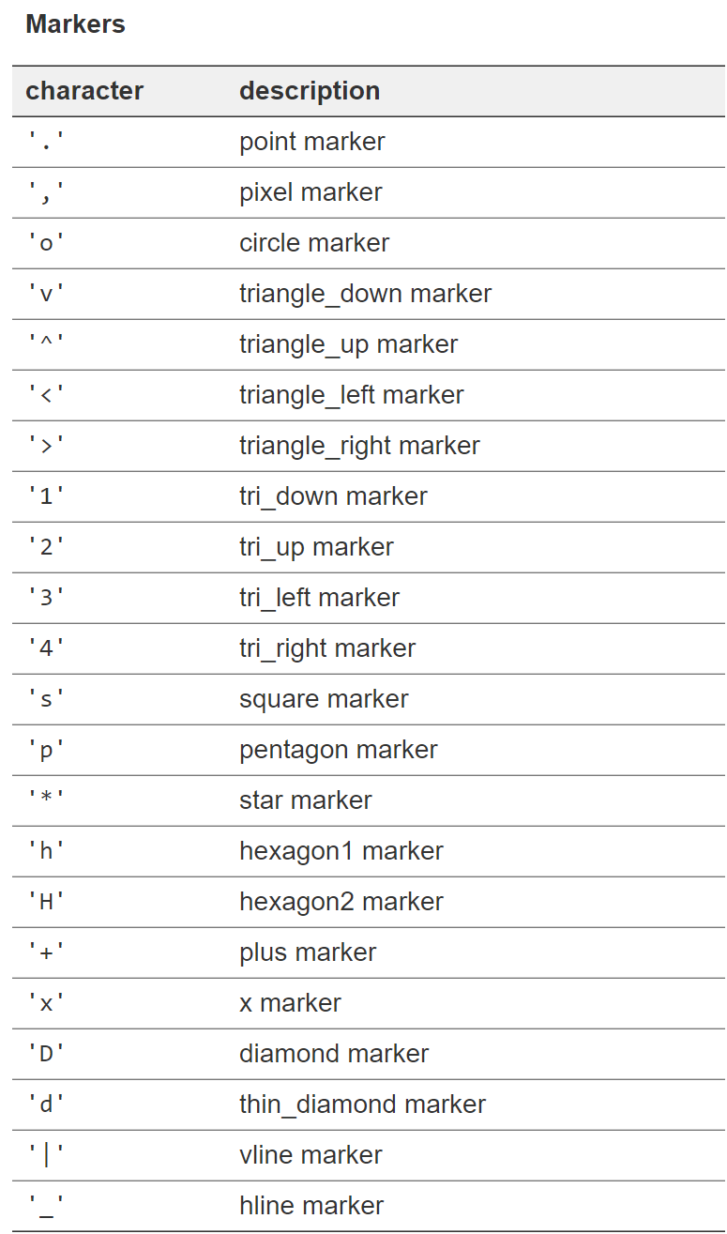
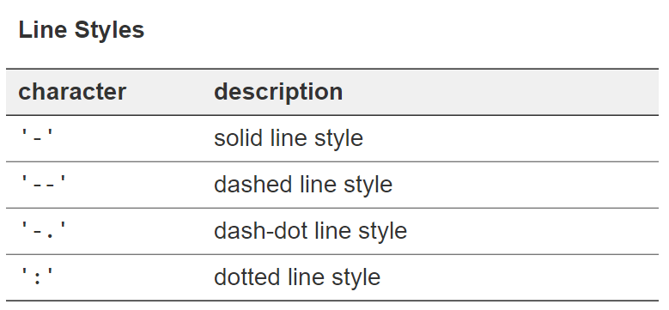
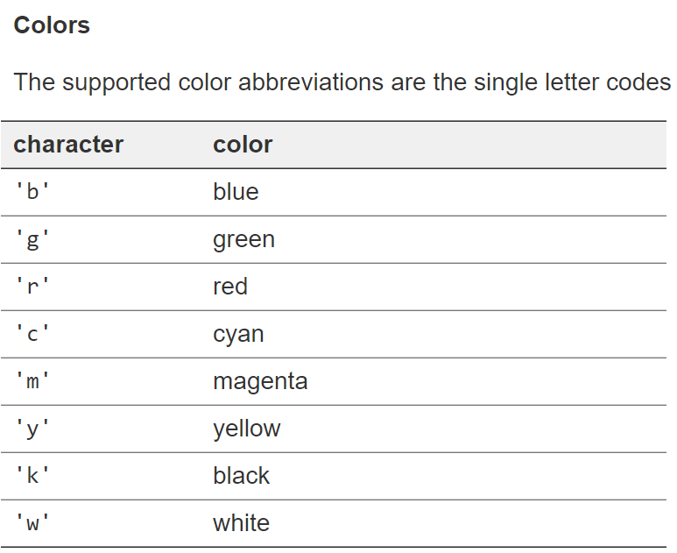
line style, color, marker
solid
dashed
dashdot
dotted
https://matplotlib.org/3.1.1/api/_as_gen/matplotlib.axes.Axes.plot.html

Slide 6
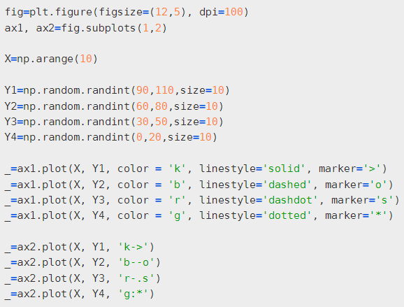
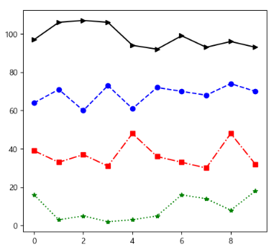
plot (different line style)
color, linestyle, marker를 기호로 한번에 표시 (fmt parameter)
plot 만 가능

Slide 7
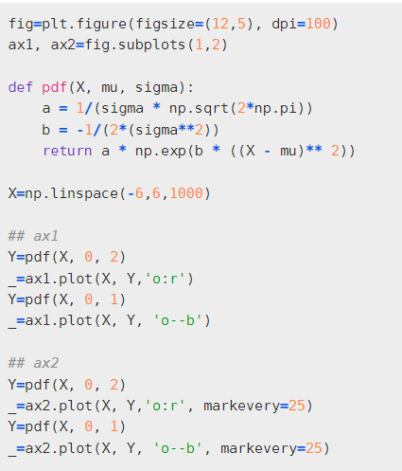
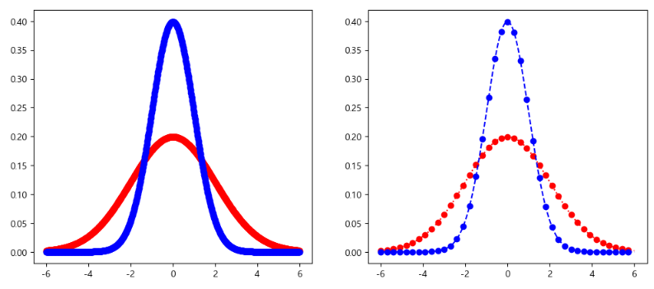
markevery 파라미터

Slide 8
scatter

Slide 9
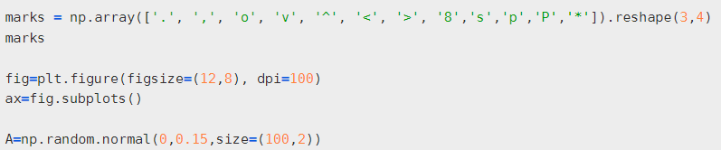
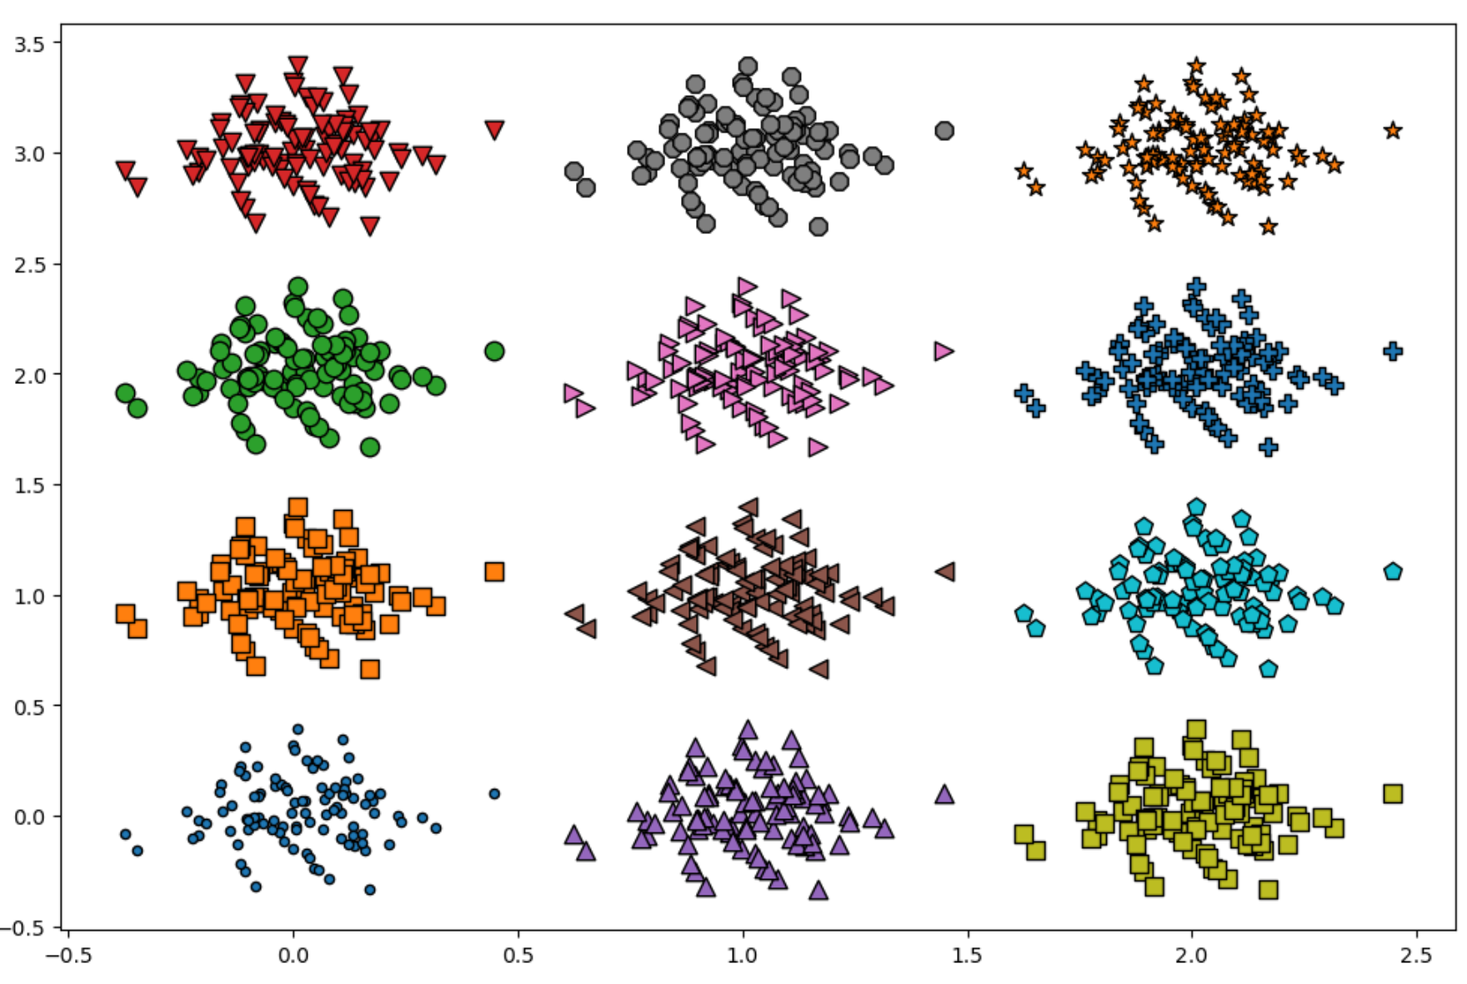
실습1
주어진 A를 아래와 같이 나타내시오
이 중 for loop 사용
marks matrix를 indexing으로 접근

Slide 10
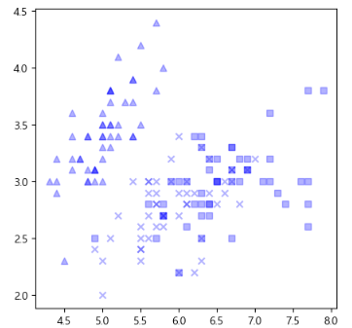
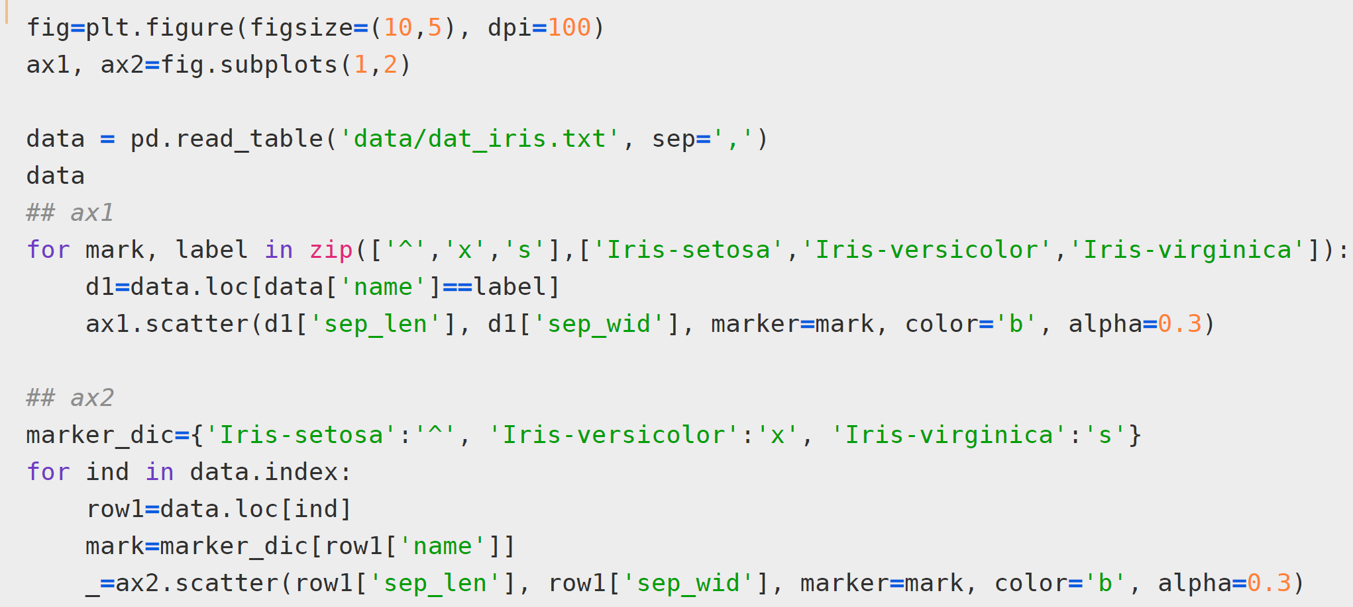
scatter marker 사용 예제
오른쪽의 iris data의 ’sep_len’, ‘sep_wid’ column을 x,y로 scatter 하는데, ‘name’ column의 꽃 이름 별로 표식 스타일을 다르게 하시오 1) Iris-setosa ->^ 2) Iris-versicolor -> x 3) Iris-virginica -> s
(색깔은 모두 옅은 파랑색, alpha=0.3)
중복된 것도 확인 가능
marker 파라미터는 시퀀스 형태의 parameter를 받지 않는다. (color는 가능, 다음 슬라이드 참고)

Slide 11
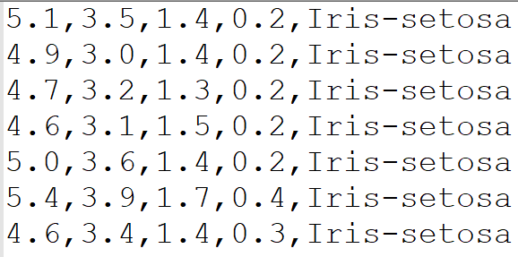
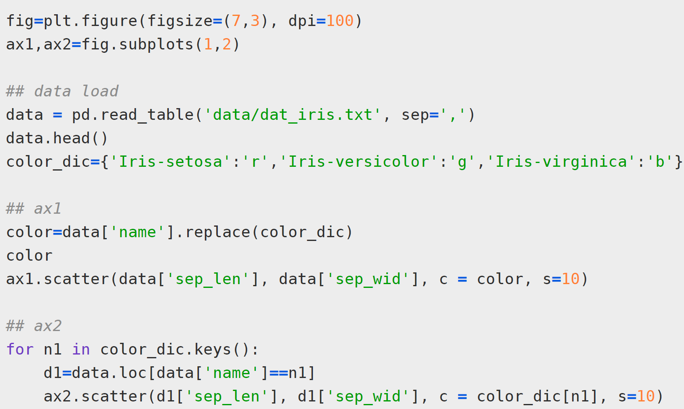
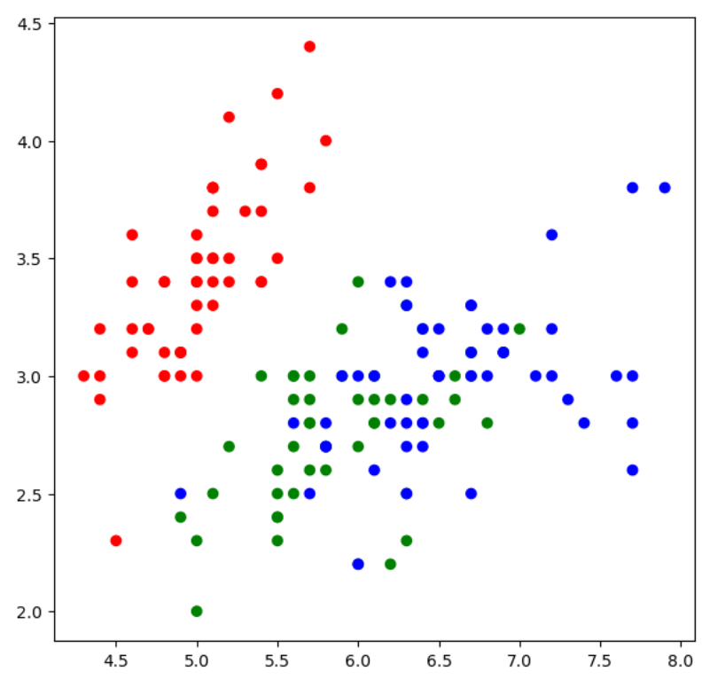
Iris scatter plot (6w 강의자료 중)
오른쪽의 iris data의 ’sep_len’, ‘sep_wid’ column을 x,y로 scatter 하는데, ‘name’ column의 꽃 이름 별로 색깔을 다르게 하시오
꽃 이름과 그 색깔: 1) Iris-setosa -> red 2) Iris-versicolor -> green 3) Iris-virginica -> blue
Iris data
(시퀀스 형태의 color parameter)
color parameter가 sequence자료
(값 하나의 color parameter)
color parameter가 하나의 값

Slide 12
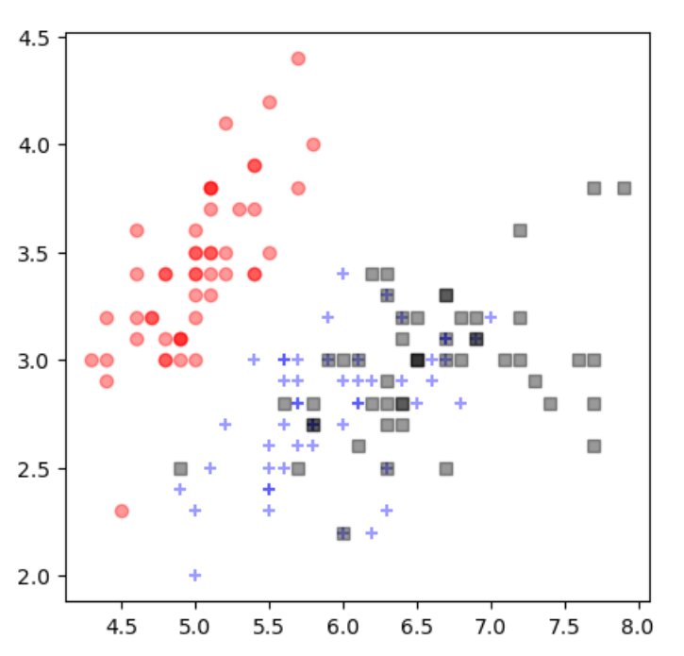
실습2
이전 슬라이드 예제에서 조금 더 추가하여,
Iris-setosa는 빨간색 동그라미,
Iris-versicolor는 파란색 십자가
Iris-virginica는 검은색 네모
로 그리시오 (alpha=0.4)

Slide 13
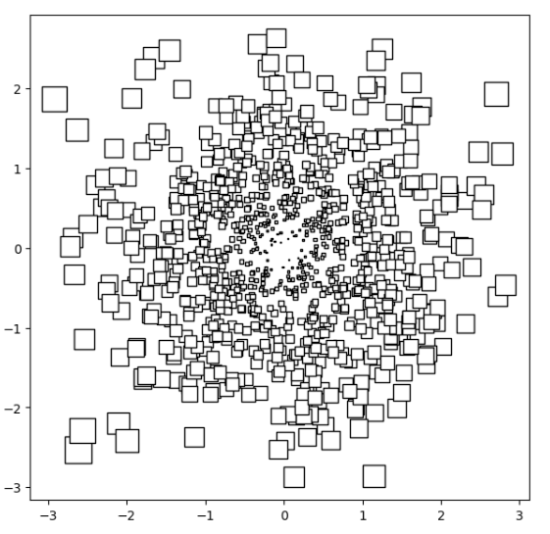
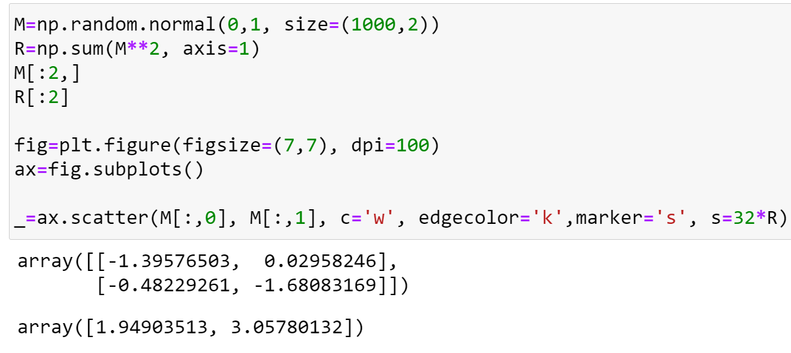
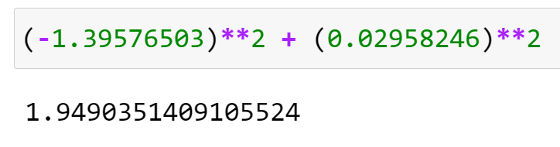
표식 크기 제어
표식크기는 s 파라미터로 조절하며, 리스트를 argument로 받을 수 있다.

Slide 14
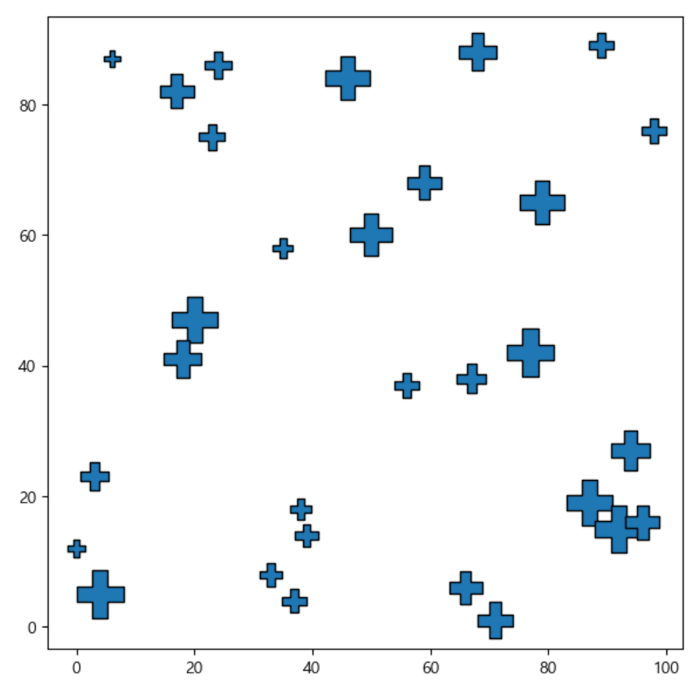
실습3
x,y,좌표와 그 위치의 부동산 가격이 담겨져 있는 파일 xy_price.txt.를 읽어서, 각 좌표에 표식을 그리는데, 표식의 크기가 부동산 가격의 제곱에 비례하도록 하시오

Slide 15
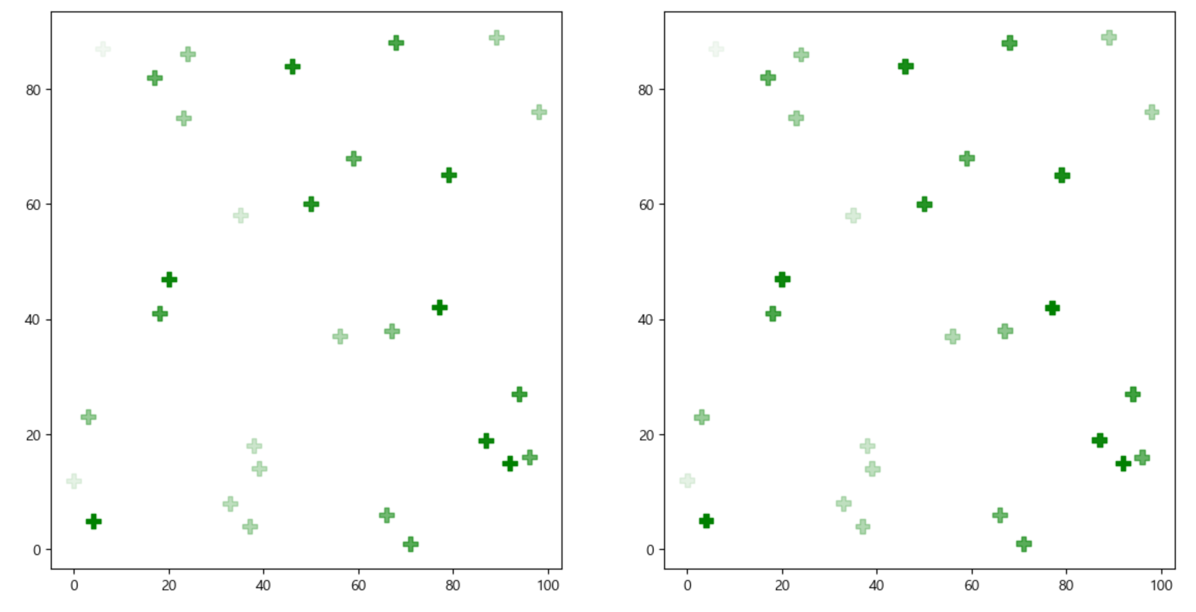
실습4
x,y,좌표와 그 위치의 부동산 가격이 담겨져 있는 파일 xy_price.txt.를 읽어서, 각 좌표에 표식을 그리는데, 표식 색깔의 농도가 부동산 가격에 비례하도록 하시오
ax1) scatter 함수 여러 번 사용 ax2) scatter 함수 한 번 만 사용
투명도는 alpha 파라미터로 조절하며, 리스트를 argument로 받을수 있다.

Slide 16
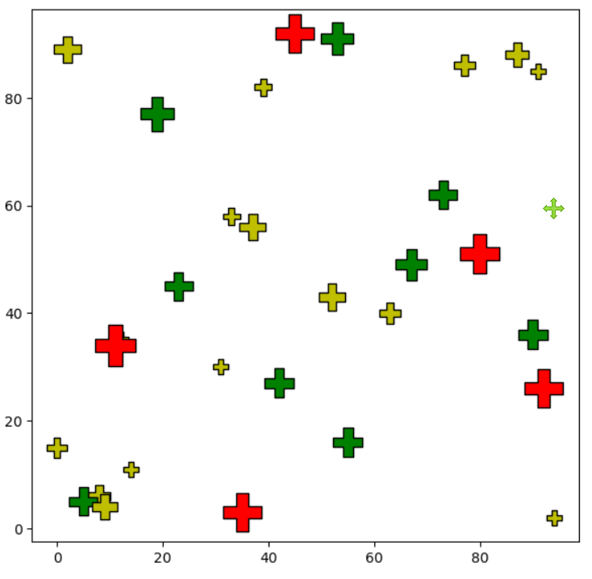
실습5
실습 3에 추가해서,
부동산 가격이
10이상 20미만이면 노랑색,
20이상 25미만이면 초록색,
25이상 30미만이면 빨간색으로 나타내시오
조건: scatter 함수 한번만 호출

Slide 17
style 파라미터 정리
Style 명 | Parameter 명 | 시퀀스자료(ex: 리스트) 사용 가능 여부
color | color | O
size | s | O
Marker | marker | X
투명도 | alpha | O

Slide 18
Q & A
Thank you

